Slide 1


Číslo projektu | CZ.1.07/1.5.00/34.0565
Číslo materiálu | VY_32_INOVACE_99_SCHOOLANDEDUCATION
Název školy | Masarykova střední škola zemědělská a Vyšší odborná škola, Opava, příspěvková organizace
Autor | Mgr. Kateřina Slaninová
Průřezové téma | ČLOVĚK A SVĚT KOLEM NÁS
Tématickýc elek | Anglický jazyk – SLOVNÍ ZÁSOBA
Ročník | 3.-4.
Datum tvorby | 21.02.2012
Datum a místo ověření | 26. 02. 2013, 4.L
Anotace | Šablona se věnuje hlavně rozdílům českého a anglického školského systému. Upozorňuje na rozdíly a věnuje se typům škol a univerzit ve Velké Británii. Rozebírá úrovně vzdělávání, ukončení a studia.
Klíčová slova | Škola, vzdělávání, school, education
Metodický pokyn | Šablona je určena jako přehled do jedné či dvou výukových hodin. Doporučujeme začít českým školským systémem, který je žákům znám a teprve Poté rozebír atjednotlivé úrovně britského vzdělávání. Pro názornost jsou zde Popsány typy univerzit a elitních středních škol.
Obrázky:office Kliparty Ostatní uvedeny na konci prezentace

Slide 2
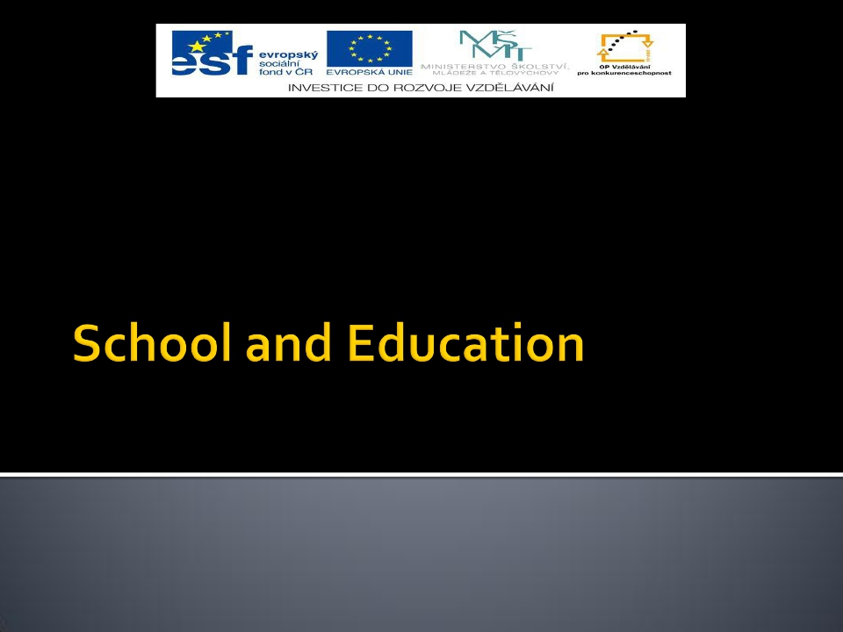



Slide 3
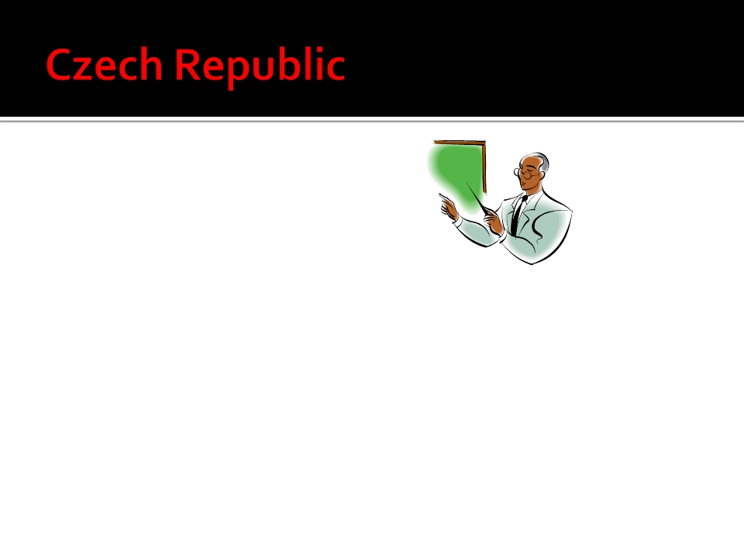
Levels of education:
1. Primary
2. Secondary
3. Terciary

Slide 4

○
○
Prep-school: nursery, kindergarden
Elementary (basic, primary)school
Age: 6/7– 14
Possibilities: 5thyear – grammar school
Subjects: reading, writing,counting (1st level)
Science,Art, Music, Math,Czech,
foreignlanguage,Geography (2nd level)

Slide 5


Types of secondary schools:
Grammarschool
Vocationalschool
Apprentice school
Vocationalschools: economic, nurses´,
agricultural,logistics, veterinary…
Finishedwith: aleaving maturita exam

Slide 6
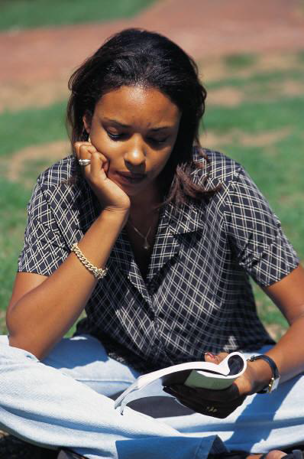
Terciary level
Universities – bachelor – 3 years
Master – another 2 years
Engineer
Types: humanities, science, technical
Post graduate: doctor degree PhD., PhDr., PaeDr., RNDr., PhDr., MBA

Slide 7
More on the Czech Education System
http://en.wikipedia.org/wiki/Education_in_the_Czech_Republic

Slide 8

The United Kingdom
Levels:
1)Nursery
2)Primary
3)Secondary
4)Tertiary
Public schools X state schools

Slide 9
Nursery and Primary
3-4 years old
4-11 – primary Main goal of a primary school:
-To achieve the basics of literacy, numeracy, foundation of Science, Math, Geography, History and Social Sciences
-They follow the National Curriculum

Slide 10
Secondary
12-18
Types:
Grammar school
Comprehensive school
City technology college
Academies

Slide 11
Exams
1st – 3d Form: National curriculum tests (Standard Assessment test)
4th – 5th Form: GCSE´s, O levels (16 years old)
Lower 6th – upper 6th: AS Levels, A2 Levels
Vocational schools: GNVQs and BTECs

Slide 12
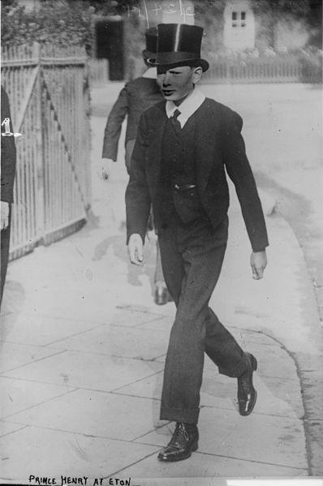
Famous public schools
Expensive
Elite
Eton, Harrow, Rugby, Westminster
http://cie.edu/en/

Slide 13
Universities
Ancient universities: 7 still existent universities founded in the Middle Ages
Oxford
Cambridge
St. Andrews
University of Glasgow
University of Aberdeen
University of Edinburgh
University of Dublin

Slide 14
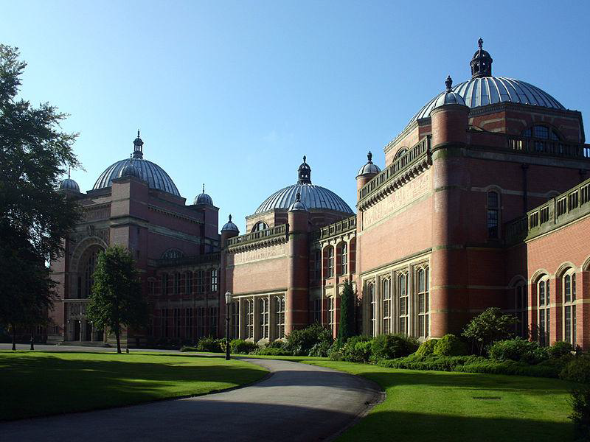
Universities
Red Brick Universities: the large civic universities chartered at the beginning of the 20th century before World War I.
More on Red Brick Unis:
http://en.wikipedia.org/wiki/Red_brick_university

Slide 15
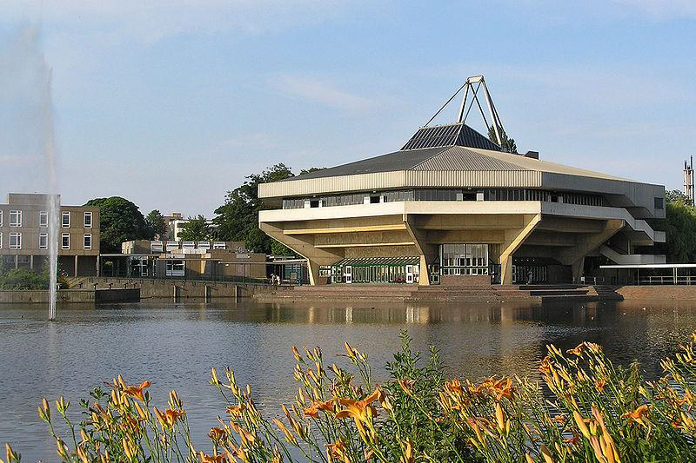
Universities
Plate Glass Universities: the universities chartered after 1966 (formerly described as the 'new universities' or the ‚Robbins expansion' universities).
York central hall

Slide 16
Universities
Open Universities – for distant learning
New Universities – polytechnic – post 1992

Slide 17
Sources
1) BAIN NEWS SERVICE. www.wikipedia.org [online]. [cit. 21.2.2013]. Dostupný na WWW: http://en.wikipedia.org/wiki/File:Prince_Henry,_Duke_of_Gloucester_4909925573_1cfc8ea5c0_o.jpg
2) WARRINS, Gavin. www.wikipedia.org [online]. [cit. 21.2.2013]. Dostupný na WWW: http://en.wikipedia.org/wiki/File:BirminghamUniversityChancellorsCourt.jpg
3) TESLADE, John. www.wikipedia.org [online]. [cit. 21.2.2013]. Dostupný na WWW: http://en.wikipedia.org/wiki/File:York_central_hall.jpg
www.office.microsoft.com

